Slide 1
Foreldrekveld Årshjul Inkluderande og trygt skulemiljø
16.11.2022

Slide 2
Plan for kvelden
Årshjul – datoar - meldingar
Elevmiljø
Rapport og status frå førre foreldrekveld
Kveldens ukrainsk – russiske tolk er Lesia

Slide 3
Årshjul (minner om at det ligg i kalender på http://www.minskule.no/nesflaten )
Veke 46 og 47: Tverrfagleg prosjekt kosthold
24.november Elevundersøkinga 5.-7. (Spekter i etterkant av dette)
Fått Folkehelsemidlar til tur til Bjødlenuten. Reiser når alle er krykkefrie og raske
6.desember: Juleverkstad og lunsj på skulen (Saniteten)
7.desember klokka 13.00: Bruopning i Kilen
20.desember: Juleavslutning. Kyrkja 17.30. Skulen 18.15 – 19.45. FaU – kaffi og kaker? Elev-underhaldning frå scenen
21.desember: Innebandyturnering-og filmdag
22.desember: Ryfylkemuseet og Suldal Bad
Veke 17 (24. – 28.april): Praksis-studentar frå HVL og UIS på Nes. Tverrfagleg temaveke om berekraftig utvikling.
Nepalkveld på våren – dato ikkje satt
Utedagar, påskeverkstad etc – datoar må setjast etter kvart

Slide 4
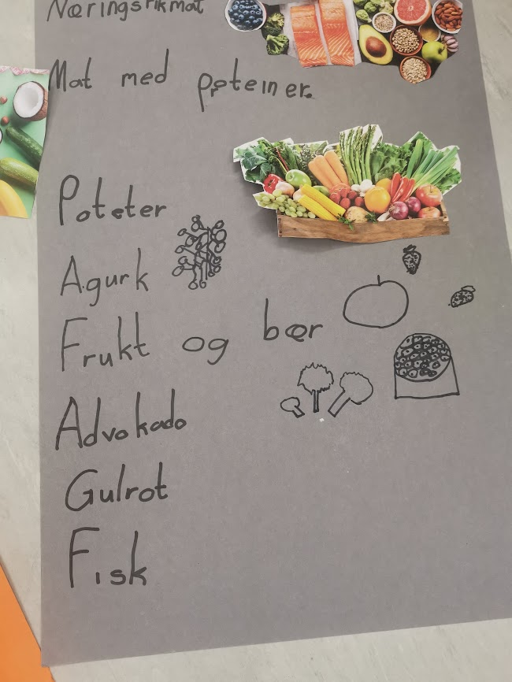
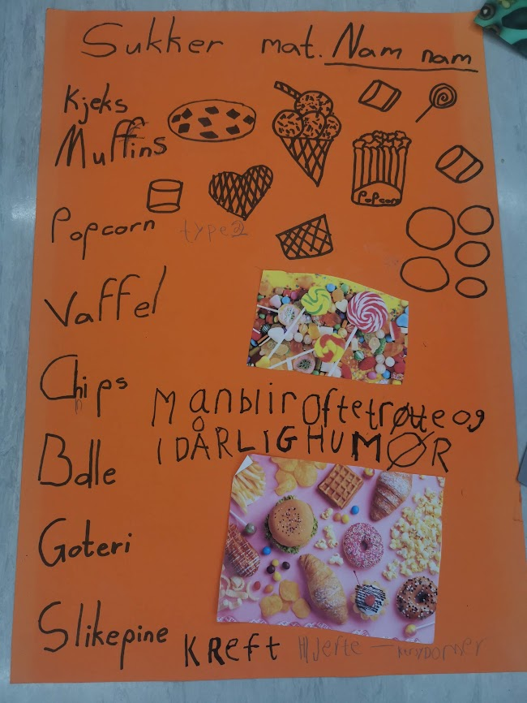
Meldingar
NISTEMAT
Kaker, kjeks, chips, smågodt og sjokolade i/med niste: På skulen er det ikkje lov å ha med godteri.
- Elevane er trøtte og slappe etter mat (høgt blodsukker – så lågt blodsukker)
- Misunnelse på at andre har med seg «godsaker» i niste
-Ber om at dykk sender med elevane skiver med pålegg, evt middagsrestar.
-På skulen har me prosjekt kosthald i veke 46 og 47: engasjerte og interresserte elevar!

Slide 5
Meldingar
Stillingsutlysning Nesflaten Oppvekstsenter skule
Engasjement pedagog 50% skuleåret 2022 – 2023 for styrking inn i klasse med minoritetsspråklege elevar

Slide 6
Miljømøtedel

Slide 7
Frå førre møte:
Felles Messenger-gruppe for føresette: Åshild laga gruppe i løpet av kvelden og inviterer alle føresette inn. Er gjort!
Mål om å få til at elevane får besøka kvarandre meir. Gjerne at dei møtast i sykkelskuret.
Bruke Messengergruppa til å inkludere og informere, t.d.: «Hei, X og Y reiser til Nes nå for å spele fotball i bingen. Berre til å koma dei som vil ☺»
Eller: «Eg og X skal gå på post i ettermiddag, kjekt om det er fleir som vil vara med ☺. Går frå XX klokka 16:00 ☺»
Forslag: Lage ein gaming – kveld, der ein invitere ein proff førelesar til å fortelje om spel, teknikkar og fallgruver føresette bør vere OBS på. Eventuelt at elevane sjølv kan lære opp foreldra? Spel kan verke både inkluderande og ekskluderande.

Slide 8
Skulemiljørapport etter førre møte
Personalgruppa sine observasjonar
- Roleg og positiv stemning både i klasserom og i friminutt
- Positiv påverknad på kvarandre
God leik i felleskap
Inkludering av dei nye elevane. Nye venskapsband er blitt knytta, den sosiale flata er vorte større ☺
Positive haldningar til skulen og aktivitetar
Ikkje registrert situasjonar (elevane er sjølvsagt usamde om mindre ting, men utan at det generer stor konflikt. Me sender melding heim på Transponder)

Slide 9
Elevrapport frå miljømøte 08.11.2022
I miljømøte 08.11.22 var det ingen som hadde noko negativt å koma med, som dei syntest er vanskeleg, feil eller anna. Alle leikar med alle, alle har nokon dei kan vera med.
Mål elevane sette seg: at alle elevane skal bli flinkare til å rydda etter seg sjølve
Skulen fortset med miljømøter for tilsette og elevar som før

Slide 10
Tilbakemelding frå heimane – spm rundt bordet
Dei nye familiane trivst godt på Nesflaten og elevane likar seg godt på skulen. Det er skilnadar mellom Ukraina og Noreg når det gjeld opplæring og kultur for læring. Alle dei nye familiane er invitert inn i foreldre-messenger gruppa. Familiane seier at verken elevar eller føresette skal vera redde for å ha ein samtale eller spørja dei direkte om ting ein lurer på kring krigen i Ukraina, hendingar etc. Språklæringa går framover ☺ Me brukar Google Translate- appen ved oversetting.
FaU har ikkje hatt elevkveld, men ser føre seg å få til t.d. ein kveld med aking etc. etter jul. Perioden før jul er travel, og i den siste månaden har mange av elevane hatt bursdagsfeiringar. Skulen vil gje foreldregruppa ros for at ein tenkjer inkludering og inviterer heile skulen eller alle på steget i bursdagsfeiringa!
Det var lite oppmøte denne gongen – me brukte ein del tid på å forklare/snakke om hendingar frå årshjulet, kven som er i FaU m.m.
Neste møte: Dette blir etter jul –og dato vert også sendt ut då.
TAKK FOR MØTET!

Slide 11
FaU 2022 - 2023
Leiar: Olav Lindseth
Nestleiar: Maili Must Havrevoll
Kasserer: Mark Laurensson Vetrhus
Skrivar: Aidi Kongo Bratland

